Slide 1
«Система права»

Slide 2
План
1) Система права: поняття і структура системи права
2) Публічне і приватне право
3) Матеріальне і процесуальне право
4) Галузі та інститути права
5) Міжнародне і національне право

Slide 3
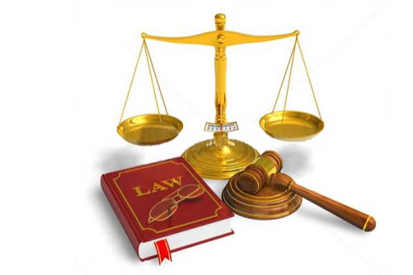
1. Система права: Поняття і структура права
Система права – зумовлена сполученням приватних і публічних інтересів та інтегрована принципами права сукупність правових норм, внутрішня організація якої характеризується їх цілісністю, узгодженістю, диференціацією та групуванням норм у відносно самостійні узгоджені структурні утворення (інститути, галузі права, підсистеми права та ін.)

Slide 4
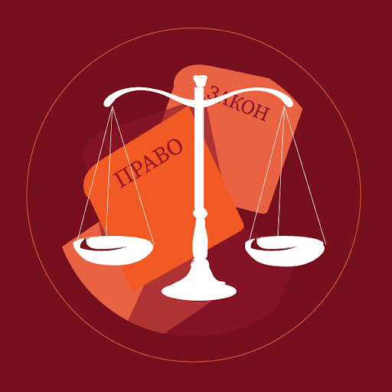
Цілісність зумовлена тим, що:
Цілісність системи права означає неможливість зведення властивостей системи (цілого) до простої суми властивостей її складових елементів - норм, галузей, інститутів.
Цілісність системи права зберігається унаслідок залежності змісту будь-якого елемента системи (норми, інституту чи галузі права) від його місця і функцій всередині системи права.
Така залежність елементів (норм, галузей, інститутів) - від права (цілого) зумовлена обумовленістю змісту права його метою та принципами як смислових засад права, що визначають його зміст.

Slide 5
Узгодженість -
системи права полягає в наявності зв’язків між його нормами, інститутами, галузями та підсистемами, в неможливості їх дії ізольовано одне від одного, в доповненні й конкретизації загальних норм спеціальними, у відсутності колізій між нормами права.

Slide 6
Диференціація та інтеграція
є основними тенденціями розвитку системи права, що зумовлюють її поділ на відносно самостійні елементи - групи норм, які регулюють різні за змістом суспільні відносини.

Slide 7
Об'єктивно-суб’єктивна зумовленість
формування системи права означає, що вона не створюється штучно, а генерується передусім об’єктивними чинниками і не може з’являтися тільки за волею суб’єкта - законодавця.
Водночас цей процес відбувається під впливом суб’єктивних чинників - правових доктрин, розсуду законодавця, його задумів та мети, компетентностей та навиків

Slide 8
Стабільність системи права є передумовою її здатності ефективно регулювати суспільні відносини. Стабільність системи права забезпечують його принципи - «каркас» системи. Водночас система права не може бути структурно і змістовно завершеною.

Slide 9
Динамізм системи права
Зародження нових суспільних відносин (інформаційних, медичних, підприємницьких та ін.), зміна пріоритетів правового регулювання зумовлюють динаміку системи права, формування нових галузей та інститутів права, залучення регулятивного потенціалу інших, незвичних для усталеного праворозуміння джерел права.

Slide 10
Галузь права
це сукупність норм, спрямована на регулювання певної сфери однорідних суспільних відносин.
Міжгалузеві інститути
це сукупність правових норм кількох галузей, що регулюють певну сферу суспільних відносин.
Галузеві інститути
Норма права
Підгалузь права
це відносно відокремлена група правових норм, що містить загальні, властиві кільком правовим інститутам галузі принципові положення, і регулює певний аспект суспільних відносин усередині галузі.
Це система відносно відокремлених від інших і пов'язаних між собою правових норм, які регулюють певну групу (вид) однорідних суспільних відносин.
це правило поведінки, санкціоноване державою, елементарна частка права, що відноситься до нього як частина до цілого (чи як одиничне до загального)
Система права

Slide 11
Норми різних галузей права утворюють так звані вторинні угруповання системи права — комплексні інститути (які належать одразу до кількох правових галузей) та міжгалузеві комплекси . До міжгалузевих комплексів належить господарське право, яке об’єднує норми цивільного, адміністративного та фінансового права.

Slide 12
Публічне і приватне право

Slide 13
2. Публічне і приватне право
Публічне право - це така підсистема права, що містить норми, предметом регулювання яких є відносини, пов’язані зі здійсненням функцій влади у сфері реалізації інтересів держави та місцевого самоврядування за допомогою імперативного методу регулювання.
Приватне право - це така підсистема права, яка складається з норм, предметом регулювання яких є відносини у сфері здійснення приватних інтересів юридично рівних суб’єктів, що не пов’язані зі здійсненням функцій публічної влади, за допомогою диспозитивного методу регулювання

Slide 14
Порівняльний аналіз публічного та приватного права
Публічне право
регулює відносини між державними органами або між приватними особами і державою;
Приватне право
регулює відносини приватних осіб між собою;
забезпечує публічний інтерес — акцентує увагу на заборонах, обов'язках перед державою
забезпечує одностороннє волевиявлення суб'єктів права;
припускає лише певну сферу розсуду;
містить норми загальні й безособові, що мають нормативно-орієнтувальний вплив;
характеризується переваженням директивно-обов'язкових норм, розрахованих на ієрархічні відносини суб'єктів і субординацію правових норм і актів
широко використовує новітні прийоми юридичної техніки.
забезпечує приватний інтерес: акцентує увагу на економічній свободі, вільному самовиявленні й рівності товаровиробників, захисті власників від сваволі держави;
забезпечує вільне волевиявлення суб'єктів при реалізації своїх прав;
припускає широке використання договірної форми регулювання;
містить норми, які є зверненими до суб'єктивного права та забезпечують судовий захист;
характеризується переваженням диспозитивних норм, розрахованих на власній відповідальність за свої обов'язки та дії;
зберігає правила класичної юридичної техніки.

Slide 15
До галузей публічного права перш відносять наступні:
конституційне право,
кримінальне право,
фінансове право,
екологічне право,
адміністративне право,
бюджетне право,
митне право,
податкове право,
земельне право.

Slide 16
До приватного права належать, насамперед, норми цивільного права.
Юридичний пріоритет (на відміну від норм публічного права) у питаннях реалізації приватних інтересів та ініціатива залежить від волі приватних осіб, громадян, їх об'єднань, недержавних суб'єктів господарювання, а регулювання відбувається на засадах координації, за принципами юридичної рівності, автономії таких суб'єктів.

Slide 17
Критерії поділу | Публічне право | Приватне право
Предмет | Сфера публічних відносин | Сфера приватних відносин
Основний метод регулювання | Імперативний | Диспозитивний
Інтерес | Публічний | Приватний
Суб’єкти | Держава, державні органи, посадові особи, місцеве самоврядування | Фізичні та юридичні особи
Характер відносин між суб’єктами | Юридична підпорядкованість | Рівність (юридична непідпорядкованість)
Вид правового регулювання | Централізоване | Децентралізоване
Тип правового регулювання | Спеціально-дозволений | Загально-дозволений

Slide 18
Матеріальне і процесуальне право

Slide 19
3.Матеріальне і процесуальне право
Норми матеріального права визначають певну модель поведінки шляхом встановлення прав та обов'язків суб'єктів права, закріплюють правове становище майна та осіб і т.д. Вони можуть реалізовуватися лише за додержанням певних процедур.

Slide 20
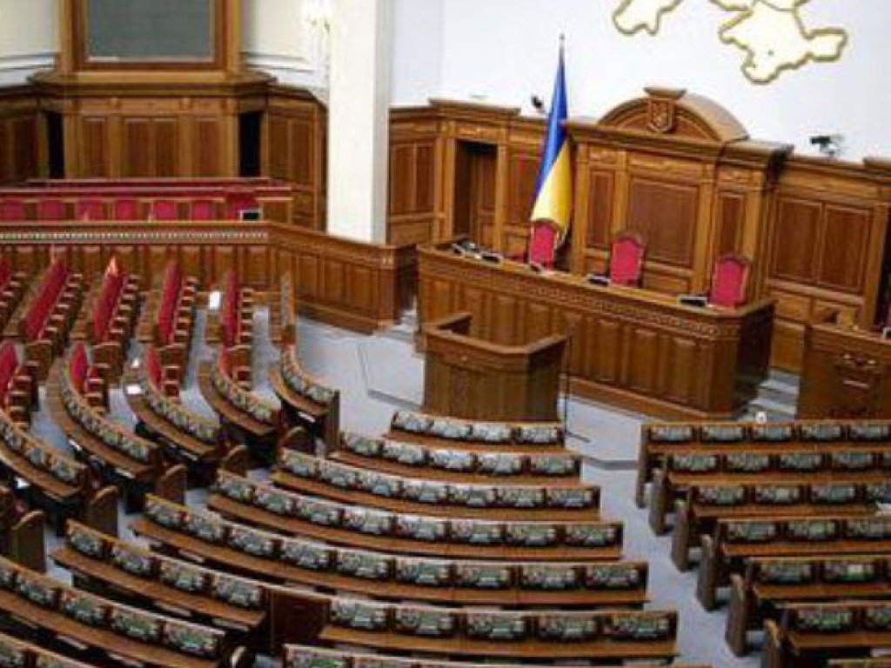
Предметом матеріального права є реальні відносини, що склалися між людьми, організовані ними і потребують організації відносин за допомогою права.

Slide 21
Норми процесуального права сприяють реалізації норм матеріального права шляхом перевірки і фіксації юридичних фактів, усунення усіляких сумнівів й уточнення їхнього змісту та обсягу, вирішення спорів, конфліктів, розслідування і судового розгляду злочинів.

Slide 22
Предметом регулювання норм процесуального права – організаційні відносини, тобто такі, що визначають засоби реалізації норм матеріального права.

Slide 23
Норми матеріального права:
1) регулюють фактичні зв'язки, що слугують змістом процесуального права;
2) є більш динамічними, ніж процесуальні;
3) зумовлені матеріальними обставинами суспільного життя;
4) мають на меті забезпечувати права і свободи людини, упорядковувати відносини в суспільстві, встановлювати правопорядок;
5) мають регулятивну, правоохоронну і правозахисну дію;
6) адресуються всім суб'єктам права;
7) скасовуються в офіційному порядку.

Slide 24
Норми процесуального права:
1) регулюють юридичні зв'язки, що виступають формою матеріального права, покликані сприяти розвитку матеріальних норм, забезпечувати їх реалізацію;
2) є більш статичними, ніж матеріальні норми, за своєю природою є обмежувальними;
3) мають подвійну зумовленість: а) матеріальними умовами життя суспільства; б) особливостями норм тієї галузі матеріального права, з якою вони тісно пов'язані і потреби якої обслуговують;
4) мають на меті забезпечувати право на захист прав, свобод та інтересів людини і громадянина у поєднанні з правом звертатися за таким захистом до суду, а також закріплювати владні повноваження суду з розгляду юридичних справ;

Slide 25
5) мають процедурний характер (визначають оптимальний порядок здійснення юридичного процесу), тому їх ще називають процедурними;
6) адресуються зазвичай уповноваженим суб'єктам, тобто тим, які наділені владними повноваженнями щодо застосування норм матеріального права (слідчим, суддям, прокурорам та ін.);
7) припиняють дію зі скасуванням норм матеріального права.

Slide 26
Порівняльна характеристика матеріального і процесуального права
Матеріальне право
норми регулюють фактичні зв'язки, що є змістом процесуального права;
Процесуальне право
норми регулюють юридичні зв'язки, що виступають формою матеріального права, покликані сприяти розвитку матеріальних норм, забезпечувати їх реалізацію;
зумовлені матеріальними обставинами суспільного життя;
мають на меті забезпечувати права і свободи людини, упорядковувати відносини в суспільстві, встановлювати правопорядок;
мають регулятивну, правоохоронну і правозахисну дію;
адресуються всім суб'єктам права;
скасовуються в офіційному порядку.
мають на меті забезпечувати право на захист прав, свобод та інтересів людини у поєднанні з правом звертатися за таким захистом до суду, а також закріплювати владні повноваження суду з розгляду юридичних справ;
мають процедурний характер (визначають оптимальний порядок здійснення юридичного процесу), тому їх ще називають процедурними;
адресуються зазвичай уповноваженим суб'єктам, тобто тим, які наділені владними повноваженнями щодо застосування норм матеріального права (слідчим, суддям, прокурорам та ін.);
припиняють дію зі скасуванням норм матеріального права.

Slide 27
Галузі та інститути права

Slide 28
Галузь права -
Інститут права -
це окрема сукупність норм, спрямована на регулювання певної сфери якісно однорідних суспільних відносин.
Галузь права являє собою юридичну цілісність, тобто сукупність норм, що зосереджені у взаємопов'язаних інститутах права. Поєднуючи в один комплекс інститути права, галузь права забезпечує регулювання, стабільність цілої сфери життєдіяльності суспільства. В цьому полягає її інструментальна цінність. Тому галузь права можна також визначити і як сукупність логічно взаємопов'язаних інститутів права, що регулюють відповідну сферу суспільних відносин (майнових, трудових, сімейних).
система відносно відокремлених від інших і пов'язаних між собою правових норм, які регулюють певну групу (вид) однорідних суспільних відносин.
Інститути права — необхідна ланка в цілісній системі права. Як правило, кожна галузь права має інститути права як свій самостійний структурний підрозділ. Наприклад, галузь конституційного права — «інститут громадянства», «інститут виборчого права» та ін.

Slide 29
4. Галузі та інститути права
Галузь права
Основні
Комплексні
Конституційне
Цивільне
Адміністративне
Трудове
Екологічне
Господарське

Slide 30
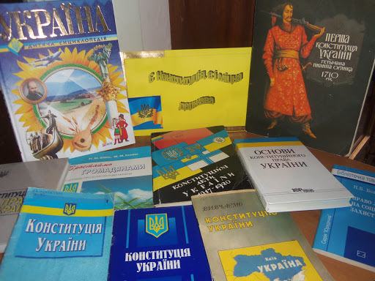
Конституційне право – сукупність правових норм, які захищають права особи і громадянина в суспільстві і державі, домінує імперативний метод правового регулювання, мають переважно зобов’язальний і заборонний характер, а ті, що пов’язані з регулюванням статусу людини і громадянина – дозвільний характер.

Slide 31
Цивільне право – сукупність правових норм, які виникають з приводу відносин користування, володіння, відчуження та розпорядження власністю. Проводиться межа між предметом цивільного права і адміністративного, фінансового права, такі відносини обумовлюють диспозитивний метод правового регулювання.

Slide 32
Адміністративне право – сукупність правових норм, що регулюють відносини з приводу виконавчо-розпорядчої діяльності органів держави, тому в основі правового регулювання лежить імперативний метод (владних приписів).

Slide 33
Фінансове право – сукупність правових норм, які регулюють відносини, що пов’язані з діяльністю держави по формуванню і виконанню державного бюджету; має виконавчо-розпорядчий характер, що і визначає методи її правового регулювання.

Slide 34
Трудове право – сукупність правових норм, які регулюють відносини між роботодавцем і працівниками. Методами регулювання трудових відносин – імперативні та диспозитивні, а також методи заохочення, стимулювання.

Slide 35
Екологічне право - сукупність правових норм, які регулюють відносини у сфері освоєння, використання і охорони суспільством, державою і т.д., запобігання шкідливому впливу.

Slide 36
Земельне право – сукупність правових норм, які регулюють відносини, пов’язані з володінням, користуванням та розпорядженням землею.

Slide 37
Виділяють наступні види інститутів: галузеві (наприклад, інститут трудового договору) і міжгалузеві (інститут власності).
Найбільш поширеними є галузеві інститути, чим підкреслюється своєрідність галузей права. Прикладом галузевого інституту може бути матеріальна відповідальність працівників в рамках трудового права.

Slide 38
Ознаки галузі права:
1. Значний нормативний обсяг – галузь права є великим за обсягом підрозділом системи права.
2. Однорідність – кожна галузь права визначена певною сферою якісно однорідних суспільних відносин (майнових, немайнових, організаційних та ін.), які вона впорядковує.
3. Єдність предмета і методу правового регулювання. Галузі права різняться за своєрідністю предмета правового регулювання, який виступає об'єктивним, матеріальним критерієм відокремлення галузі в системі права.

Slide 39
4. Власна структура. Галузь права є цілісною сукупністю норм, що внутрішньо розподілена (диференційована) за групами – інститутами права. Тому з точки зору структури галузь права визначається як цілісна сукупність її інститутів, що впорядковують певні види суспільних відносин, взаємопов'язані спільним предметом регулювання (наприклад, трудове право складається з інститутів трудового договору, робочого часу і відпочинку, оплати праці, охорони праці, розгляду трудових спорів та ін.).

Slide 40
5. Відносні самостійність і завершеність.
Галузь права є об'єднанням норм права, автономним від інших галузей. її головне призначення – забезпечити впорядкування суспільних відносин певного роду сукупністю специфічних правових засобів.
Тому автономність галузі права зазвичай не передбачає застосування галузевих способів і прийомів правового регулювання до відносин, які перебувають за межами даної галузі. Самостійність також виявляється в особливих функціях, які та чи інша галузь виконує в системі права.

Slide 41
6. Власний (галузевий) режим правового регулювання. Окрема галузь права характеризується своєрідністю режиму правового регулювання, що визначається галузевими принципами права, специфічним правовим статусом суб'єктів права та особливим порядком встановлення і реалізації прав та обов'язків, відповідною комбінацією способів правового регулювання, специфічними санкціями та обмеженнями.
7. Галузевий понятійний апарат. Будь-яка галузь права має власну термінологію (наприклад: злочин, покарання, умисел, неосудність – у кримінальному праві; фізична особа, юридична особа, правочин, заповіт – у цивільному праві).
8. Суб'єктний склад та особливості правового статусу суб'єктів (наприклад: у кримінальному праві – осудні фізичні особи, які досягай певного віку; у фінансовому праві – платник податків, контролюючий орган; у цивільному процесуальному праві – позивач, відповідач, третя особа та ін.).

Slide 42
Підгалузь права – це група інститутів галузі права, спрямована на регулювання певного кола однорідних суспільних відносин.
Інститут права – це виокремлена група норм права, які регулюють певний вид однорідних суспільних відносин.

Slide 43
Інститут права визначається тим, що він:
1) регулює певний вид однорідних суспільних відносин;
2) є складовою галузі права;
3) є виокремленою, відносно автономною сукупністю норм галузі; головна функція інституту права полягає в забезпеченні самостійного, цілісного, правового регулювання певного виду суспільних відносин;
4) характеризується особливим предметом, статусом суб'єктів, специфічними поняттями, законодавчими конструкціями (наприклад, покупець, продавець – в інституті договору в цивільному праві; посадова особа – в інституті посадових злочинів у кримінальному праві тощо).

Slide 44
За складом
Інститут
Прості
Складні
За змістом
Регулятивну функцію
Охоронну функцію
Процесуальні
Матеріальні

Slide 45
Інститути права за сферою поширення
галузеві (інститут спадкування);
міжгалузеві (інститут відповідальності за екологічні правопорушення, інститут приватної власності).

Slide 46
Інститути права за функціональною роллю:
матеріальні (інститут підряду);
процесуальні (інститут порушення кримінальної справи).

Slide 47
Співвідношення міжнародного та національного права

Slide 48
Форми взаємодії національного і міжнародного права
Національне право
Міжнародне право
Національне право визначає організацію і діяльність держави, її політику не тільки всередині країни, а й на міжнародній арені; через зовнішню політику і дипломатію затверджує правові норми і принципи, закріплені в свідомості свого народу, вітчизняних нормативно-правових актах і тим впливає на міжнародне право.
Норми національного права, що відображають національні звичаї, традиції і є об'єктивними закономірностями соціального буття, будучи трансформованими в норми міжнародного права, є джерелами міжнародного права, зокрема сприяють виникненню міжнародних звичаїв.
Загальнолюдські принципи і норми, що містяться в міжнародному праві, вимагають від національного права, законів країни бути їх, так званими, охоронцями.
Норми права, перш ніж стати частиною національного права, перевіряються на відповідність загальнолюдським цінностям, що містяться в міжнародному праві. Конституції низки держав закріплюють основні принципи і норми міжнародного права, створюють юридичні гарантії того, що ці принципи і норми будуть враховані державними органами і посадовими особами у внутрішньому житті країни.

Slide 49
Принципи взаємодії національного і міжнародного права
принцип пріоритету міжнародного права (міжнародних договорів) над національним - передбачає, що при їх розбіжності застосовуються норми міжнародного права (договору). Цей принцип приймається державами або в законодавчому порядку, або на практиці.
принцип пріоритету національного права над міжнародним - передбачає, що при розбіжності норм міжнародного і національного права застосовуються норми національного права, оскільки міжнародне право розцінюється як поєднання міжнародно-правових норм різних держав.
принцип дуалізму - передбачає взаємодію обох систем права (національного і міжнародного), оскільки ґрунтується на визнанні їх наявності.

Slide 50
Системи реалізації норм міжнародного права в національне
система інкорпорації (прямий спосіб) - включення в національну систему права правил міжнародного договору в силу акта ратифікації або іншого виду прийняття договору та безпосереднє застосування норм міжнародного права державними органами, насамперед судами, а також посадовими особами та громадянами.
система трансформації (опосередкований спосіб) - спосіб вираження згоди держави на обов'язковість для неї міжнародного договору, коли на його основі видається національний (внутрішньодержавний) нормативний акт, який більш-менш відтворює зміст договору.
змішана система - поєднує і систему трансформації, і систему інкорпорації.

Slide 51
ДЯКУЮ ЗА УВАГУ!

